Slide 1
Webの最新技術に関する調査 A survey on the latest technology of Web
Sekiya Lab M1
Shogo Fujii

Slide 2
Outline
Introduction
The latest technology of Web
WebSocket
HTTP/2.0
Evaluation work
Conclusion
Notes:
発表のアウトラインは、このようになっています。

Slide 3
Introduction
Web has evolved
from the transfer of read/only and static hyper textual data
to the “Rich Contents” data
i.e.)Youtube, Google MAP
Web is a resource that is widely and uniformly usable across platforms
During a few years,
Mobile devices are becoming an important part of human life
More mobile devices
Much internet traffic
Notes:
かつてのウェブは、静的なページを表示して、それを送るだけのものだった。
そのウェブがここ十年で進化してきて、アニメーションやCGを使った、表現豊かなコンテンツを表示する事ができるようになってきた。
例えば、youtube, Googlemapなど、映像を扱ったり、画像を動かしたりできるようになった。
そのようなコンテンツがリッチコンテンツです。
そのような背景には、webが様々なデバイス、環境で動く、共通なプラットフォームを提供しているのも要因の一つです。
そして、ここ数年では、モバイルの需要が高まってきて、今の生活ではなくてはならないものになってきました。
そのため、今後は、より多くのデバイスで、より多くのトラヒックを扱わなければならな異様になってきます。

Slide 4
Cisco’s forecast – IP Traffic
http://newsroom.cisco.com/press-release-content?type=webcontent&articleId=888280
Notes:
このグラフはシスコによる今後のトラヒックに関する予測です。
グラフから分かるように、IPのトラヒックが比例的に伸びていっていることが分かります。

Slide 5
Cisco’s forecast – Mobile Traffic
http://newsroom.cisco.com/press-release-content?type=webcontent&articleId=888280
Notes:
またシスコはモバイルに関しても、トラヒックの予測をしていて、グラフから分かるように、比例的ではなく、指数的に伸びていっているのが分かります。
日本国内に関して言えば、その傾向は顕著で、2017年では、モバイルのトラヒックの方が多くなるという予測もあります。
このように、今後モバイル通信の需要が高まっていく事になるのが見て取れると思います。

Slide 6
Limitations of mobiles
Energy Efficiency – Battery Life
to conserve its energy consumption as much as possible
Bandwidth – Networking Functionality
Wireless is much scarce than traditional wired
Processing Power – Memory, CPU
Screen Size
Notes:
これまでのトラヒックは主にPCに向けられたものでした。
モバイル通信では、同じように考える事はできなくで、様々な制約があります。
一つは、バッテリー。
皆さんがよく知っているように、モバイルのバッテリーは小さく、
できる限り電池の消耗を小さくしなくてはならない。
二つ目は、帯域
携帯回線では、光回線のように広い要領はありません。
なので、効率よく使う必要があります
3つ目は、性能です
PCと違って、メモリーやCPU性能はかなり小さい
最後はスクリーンのサイズです、
PC向けのコンテンツはモバイル向けにコンバートする必要があります。

Slide 7
Requirements for Web
Performance
not limitation of network environment
More efficient use of network resources
Connectivity
Usability of Web app like native-app
WebSocket
HTTP2.0
Notes:
そういった背景のもと、これからのwebに求められる要件は、2つあると考えました。
いくに従って、それらに対して共通のプラットフォームを設ける必要があります。
一つ目は、パフォーマンスです。
通信環境の善し悪しに依存しないような通信を実現する。
また、モバイル通信においては、リソースに限りがあるので、それらを効率よく使わなければならない
二つ目は、接続性。
現状、スマートフォンにおいては、直接アプリケーションをデバイスにダウンロードします。
しかし、それでは、異なるデバイスを使ったときの互換性がありません。
例えば、iOSのアプリは、Androidで動かないので、
その点webアプリでは、共通のものが提供できるため、需要は高まっています
パフォーマンスと接続性を実現する最新の技術は

Slide 8

What is HTML 5 for?
HTML 5 is a markup language
Working group W3C
Recommendation by the end of 2014
What is HTML 5 for?
For Restandardize the Web
Move the web away from proprietary technologies

Slide 9






Background

Slide 10
Function of HTML5
To create a standard of Web
with a feature set that handles all the jobs that the proprietary technologies currently perform
without plug-ins
for enhancement of the mobile functions
New features of HTML5
Multimedia
Offline applications
Web workers

Slide 11
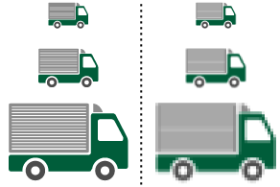


Multimedia
Graphics
Integration of SVG
Video tags
Codec-neutral without external plug-in
Rendering graphics locally

Slide 12
Offline Applications
As desktop applications , even without Internet connection
Using Client-side Index, SQL database
Origin : Protocol + domain + port numbers(https+URL+80)
Local DB, not upload to server
Widget packaging
Framework for distributing web-app as zip and stored as cache
key | URI | comment
1 | http://www.u-tokyo.ac.jp/ | Tokyo University

Slide 13
Web workers
Available parallel processing of javascript
Not interrupting UI or other scripts
DOM
UI
Worker
DOM
UI
Worker

Slide 14
What is WebSocket for?
WebSocket is providing full-duplex communications channels over a single TCP connection
What is WebSocket for?
Real-time communication
Web browsers and web browsers
Client and server
Ajax and Comet are not real-time?
Notes:
Websocketとは何なのか？
Websocketとは、一つのTCPコネクションで双方向通信を実現します。
その機能を何に使うのか？
ブラウザとブラウザ間であったり、クライアントとサーバ間で、リアルタイム通信をする事ができる。
しかし、今、リアルタイム通信のようなものがAjaxとcometという技術で実現できていますが、それらとはどう違うのでしょうか？

Slide 15
Ajax
on the client-side to create asynchronous web applications
communicates with a server in the background
without interfering with the current state of the page
Need to action on the client-side
Browser
response
request
Server
request
request
response
response
Browser
Notes:
Ajaxとは、クライアント側で非同期通信を実現します。
簡単に言うと、F5を押さなくても、ページの内容が変わるというもの。Gmailとかをイメージしてください。
動作説明、
Gmailで分かるように、こちらの入力がなければ特に動作はないはずです。
ブラウザ間ではプッシュ機能がないので、だめ

Slide 16
Comet(Long-polling)
a long-held HTTP request
allows a web server to push data to a browser, without the browser explicitly requesting it
Pseudo-real-time communication
Browser
request
Server
Keep open until coming new data
request
response
Browser
Long occupied connection
Notes:
Cometという技術。
これは双方向通信っぽい事ができます。
その仕組みは、Client側でHTTPリクエストを送り、サーバでは、その要求を保留しておきます。
保留を保ったまま、別のブラウザがクライアントに処理を実行させようと、serverに要求します。
そして帰ってくる。
これを応用すれば、リアルタイム通信っぽい事ができます。
問題は、長い間、コネクションを占有することです、サーバーに負荷が掛かってしまいます。

Slide 17
WebSocket
A bidirectional communication channel
through single socket over the Web
Upgrade from HTTP to the WebSocket protocol
During their initial handshakes
Browser
HTTP
request
PUSH
Server
Keep open until coming new data
HTTP
upgrade
request
request
Browser
Notes:
その問題を解消したのがwebsocket技術です。
一つのHTTPでコネクションを確立したら、以降、コネクションは保たれたまま、双方向通信ができる。
ライブ配信
チャットのような事もできる.
これらは、少量のパケットを大量に送る通信に向いており、
モバイル向きだと言える

Slide 18
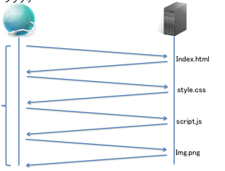
What is HTTP/2.0 for?
HTTP/2.0 is based on SPDY
SPDY is an open networking protocol developed primarily at Google
What is SPDY for?
Removal of the factor of inhibit optimal performance of HTTP/1.1
Single request per connection
Exclusively client-initiated requests
Uncompressed request and response headers
Redundant headers
Optional data compression
Notes:
続いてHTTP2.0について
HTTP2.0はSPDYというGoogleによって提案された、通信プロトコルに基づいて、作られています
何のためにあるのか
HTTP/1.1の最適なパフォーマンスを阻害する要因を除くため
HTTP1.1では、一つのコネクションに付き一つのリクエストしか送れないというものです

Slide 19
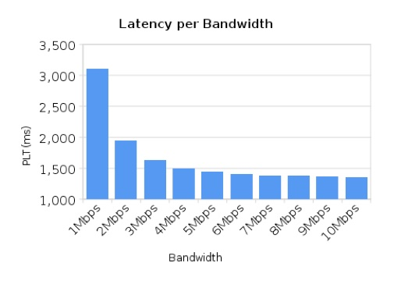
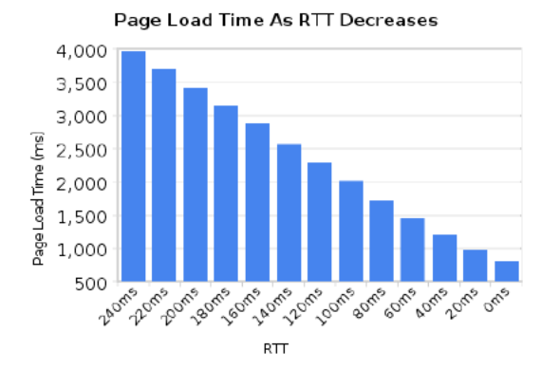
Current HTTP/1.1
SPDY’s goal is to reduce page load time
Reduction RTT is more effective

Slide 20
SPDY
The bottleneck is … TCP session
Single request per connection
SPDY’s achievements
many concurrent HTTP requests
by single TCP session
Request Prioritization
HTTP header compression
Server push
Server hint
Application
HTTP
Session
SPDY
Presentation
SSL
Transport
TCP
Notes:
つまり、ボトルネックとなっているのはTCPセッションである。

Slide 21
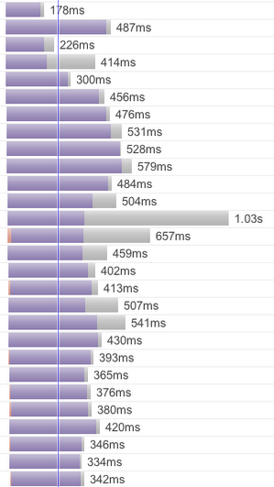
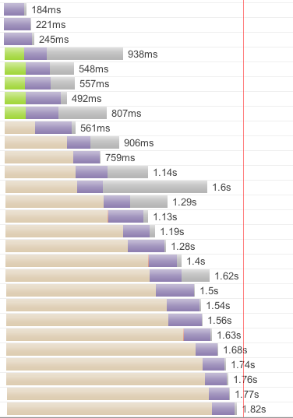
SPDY vs HTTP/1.1
Max 6 TCP sessions
All files download starting
Waiting time
https://developers.google.com/speed/articles/spdy-for-mobile
Notes:
この図はGoogleによるSPDYの評価です
HTTP/1.1では、〜
SPDYでは〜

Slide 22
Simple stream flow of SPDY
SSL handshake
Exchange list of protocols
NPN(Next Protocol Negotiation)
SYN_STREAM
Transmit the header of HTTP request
SYN_REPLY
Transmit the header of HTTP response
Client
Server
DATA Frame
Transmit the body of HTTP response
GOAWAY
Finish SPDY stream
Only one session of SSL
Notes:
一度ハンドシェイクが確立すれば、
HTTPヘッダのやり取りがあって、その後データフレームのやり取りが行われます

Slide 23
Header
0 | 1 | 2 | 3 | 4 | 5 | 6 | 7 | 8 | 9 | 0 | 1 | 2 | 3 | 4 | 5 | 6 | 7 | 8 | 9 | 0 | 1 | 2 | 3 | 4 | 5 | 6 | 7 | 8 | 9 | 0 | 1
1 | version |  |  |  |  |  |  |  |  |  |  |  |  |  |  | 1
Flags |  |  |  |  |  |  |  | Length
X | Stream-ID
X | Associated-To-Stream-ID
Priority |  |  | Unused |  |  |  |  | Slot |  |  |  |  |  |  |  | Number of Name/Value pairs (32bit)
Number of Name/Value pairs
Length of name (32bit)
Name (string)
Length of value (32bit)
Value (string)
Configure server push
Prioritization
0~7
Compressed data
Notes:
優先度フィールド。
表示に重要な
もの二有線

Slide 24
Server Push
HTTP request
SYN_STREAM
X-Associated-Content header
SYN_STREAM
DATA_FRAME
cache
SYN_STREAM
cache
DATA_FRAME
Client
Server
SYN_REPLY
HTTP respnse
DATA_FRAME
Notes:
プッシュ機能
サーバーから一方的にデータを送りまくる
クライアント側では、まだHTMLの構文解析もされていないので、今後使うであろう情報がくる。
キャッシュにためておいて云々

Slide 25
Server hint
SYN_STREAM
HTTP request
X-Subresources header
Client request
SYN_STREAM
SYN_STREAM
cache
DATA_FRAME
SYN_STREAM
Client
cache
DATA_FRAME
Server
SYN_REPLY
HTTP respnse
DATA_FRAME
Notes:
サーバヒントの機能も提案されている。
これはクライアントがロードするデータをサーバ側から提案するというもの。
クライアントはリクエスト前にロードするデータの情報を知ることができるため、不要なリクエストを削減することが可能となる。

Slide 26
HTTP/2.0 vs SPDY
Client
Server
Client
Server
ClientHello
ClientHello
NP extension
ALPN extension
SPDY/3
SPDY/2
HTTP/1
ServerHello
NP extension
SPDY/3
SPDY/2
HTTP/1
ServerHello
ALPN extension
Selected Prtocol
SPDY/3
HandShake Message
Selected Prtocol
SPDY/3
HandShake Message
TLS-NPN(Next Protocol Negotiation)
TLS-ALPN
(Application Layer Protocol Negotiation)
Notes:
実際のHTTP/2.0はSPDYに基づいたものなので、改良されたものが標準化される

Slide 27
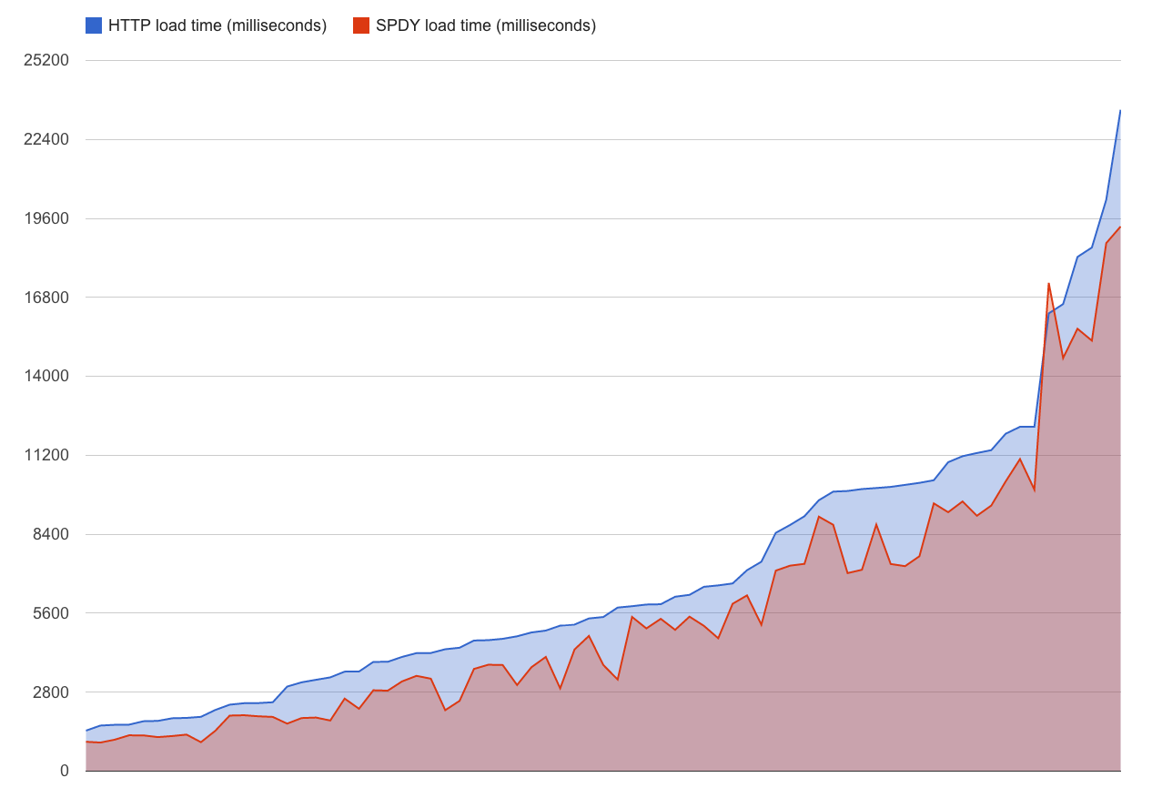
Evaluation SPDY Performance on Mobile Networks
Matt Welsh, Ben Greenstein, and Michael Piatek, Mobile Web Performance team, Google
April 30, 2012
the page load time for each of the 77 URLs using both HTTP and SPDY
https://developers.google.com/speed/articles/spdy-for-mobile

Slide 28
Evaluation SPDY Performance on Mobile Networks
three modes – HTTP, HTTPS and SPDY
the top 500 websites in the US, as defined by Alexa
Chrome browser (version 18) supports SPDY
5 different network speeds, including Cable, DSL, low-latency mobile and high latency mobile.
Network Speed (Down/Up Kbps, Latency ms) | SPDY vs HTTPS | SPDY vs HTTP
Cable (5,000/1,000, 28) | SPDY 6.7% faster | SPDY 4.3% slower
DSL (1,500/384,50) | SPDY 4.4% faster | SPDY 0.7% slower
Low-Latency Mobile (780/330,50) | SPDY 3% faster | SPDY 3.4% slower
High-Latency Mobile (780/330,200) | SPDY 3.7% faster | SPDY 4.8% slower
Guy Podjarny is a web performance researcher
http://www.guypo.com/technical/not-as-spdy-as-you-thought/

Slide 29
Related Work SPDY Performance on Mobile Networks
Average Number of connections
Too Many Domains, hosted on a different domain, SPDY doesn’t help
Loading a page is not as simple as downloading all resources in parallel
http://www.guypo.com/technical/not-as-spdy-as-you-thought/

Slide 30
Not suitable for SPDY - refer to Google I/O 2012
Lots of 3rd-party domains with resources you need to render your page
SPDY cannot reuse the connection
Very few resources without connection reuse
SPDY may not help it if the number of resources is less than 6
High packet-loss links
SPDY does worse than HTTP with high RTT and high packet loss

Slide 31
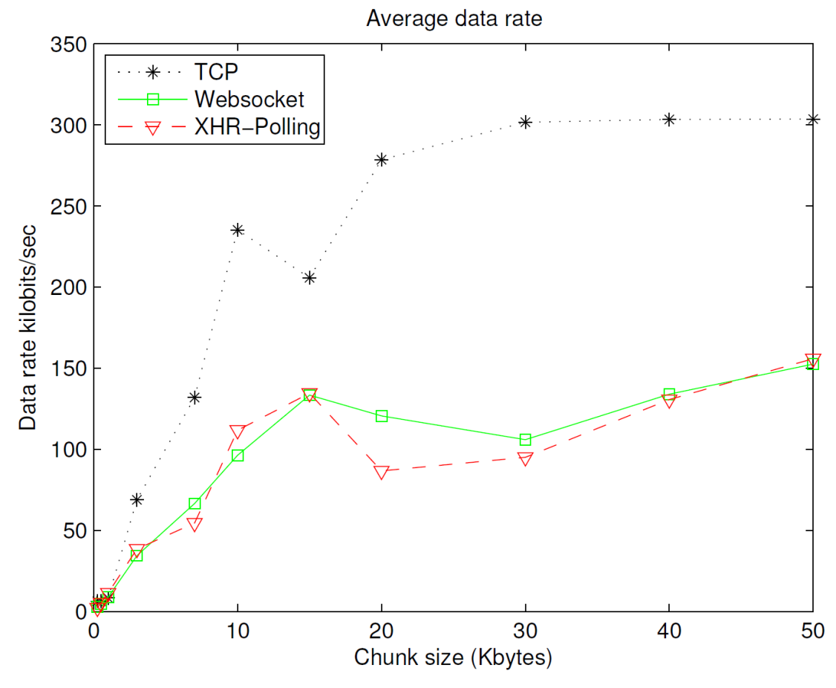

Evaluation Real-time Web Application Roadblock
Experiment
Measuring WebSocket performance
3 mode
Web-app : picking chuck data
HTML5Websocket, XHR-polling
Raw TCP
Client
Server
512kbit/sec
Real-time Web Application Roadblock:
Performance Penalty of HTML Sockets, Sachin Agarwal , IEEE ICC 2012
Notes:
Buffering time

Slide 32
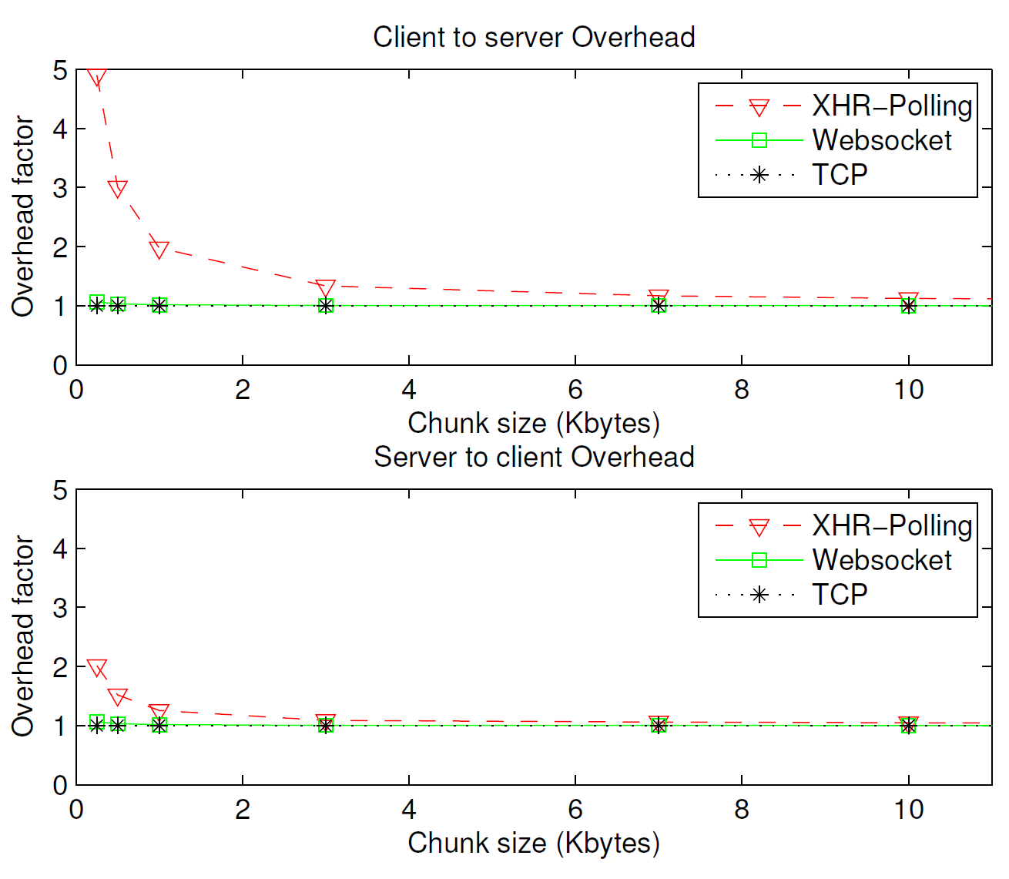
Evaluation Real-time Web Application Roadblock
Real-time Web Application Roadblock:
Performance Penalty of HTML Sockets, Sachin Agarwal , IEEE ICC 2012

Slide 33
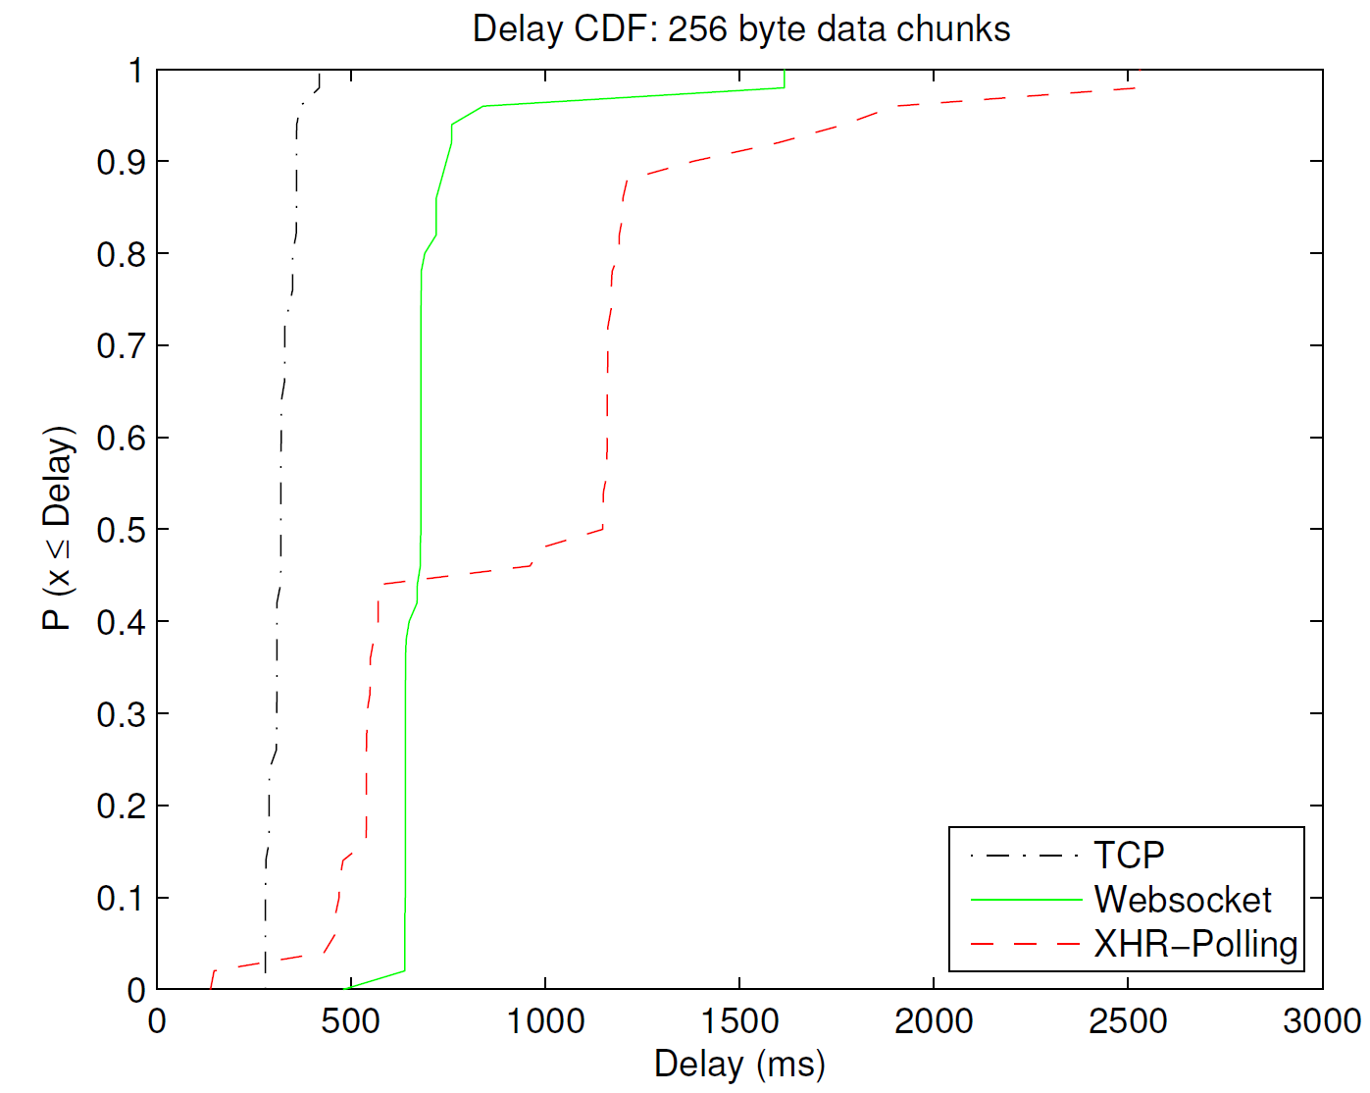
Evaluation Real-time Web Application Roadblock
Real-time Web Application Roadblock:
Performance Penalty of HTML Sockets, Sachin Agarwal , IEEE ICC 2012

Slide 34
Conclusion
Demonstrating the newest technologies on Web
HTTP/2.0
More effective usage of the network resources
WebSocket
Achievement of bidirectional communications
Solving Issues of these technologies as future work

